Slide 1

Dự Án Ứng Dụng Sức Khoẻ
5 anh em

Slide 2
Thành viên nhóm
Phạm Thành Đạo
Nguyễn Trần Đan Linh
Lâm Hữu Nghị
Phạm Bình Minh
Trần Thị Diễm Trâm

Slide 3


vấn đề hiện tại
ngủ nghỉ không hợp lý
ăn uống chưa khoa học
chi tiêu phung phí

Slide 4
giải pháp

Slide 5
Dự Án Ứng Dụng Sức Khoẻ

Slide 6
Dự Án Ứng Dụng Sức Khoẻ
quản lý lối sống
tạo thói quen lành mạnh

Slide 7
chức năng
1
2
3
4
quản lí nghỉ ngơi sinh hoạt
theo dõi ăn uống
lập kế hoạch, quản lý thời gian
quản lý chi tiêu

Slide 8
tính năng sáng tạo
1
Trợ lý AI gợi ý thói quen phù hợp.
2
Nhắc nhở và đề xuất cải thiện sinh hoạt hằng ngày.

Slide 9
Giao diện

Slide 10
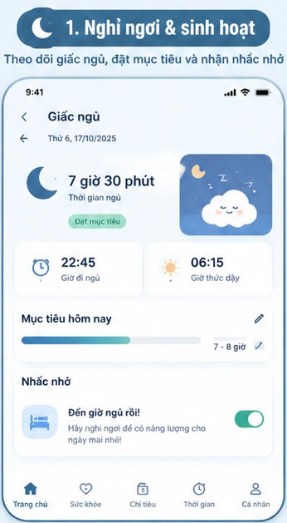
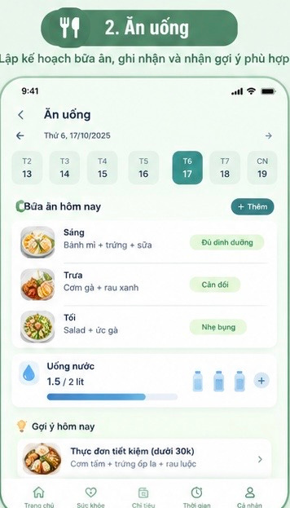

Slide 11
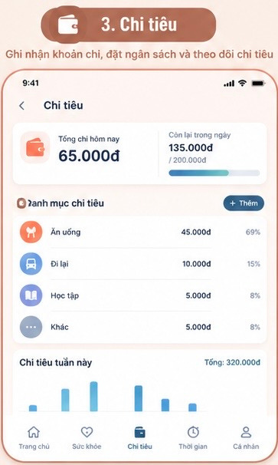
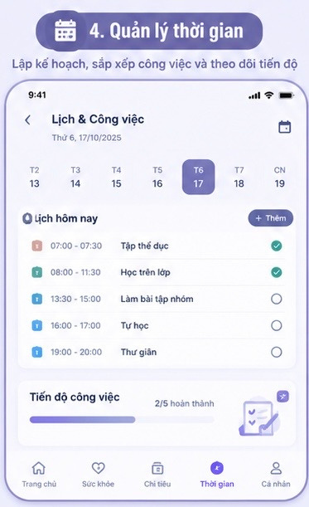

Slide 12
Nghỉ ngơi và sinh hoạt
  Theo dõi thời gian ngủ, giờ đi ngủ và thức dậy.
  Đặt mục tiêu ngủ hợp lý.
  Nhắc nhở nghỉ ngơi đúng giờ.

Slide 13
ăn uống
  Lập kế hoạch các bữa ăn hằng ngày.
  Theo dõi lượng nước uống.
  Gợi ý món ăn phù hợp với ngân sách.

Slide 14
Quản lý chi tiêu
  Ghi lại các khoản thu, chi.
  Phân loại chi tiêu theo từng mục.
  Đặt ngân sách và theo dõi số tiền còn lại.

Slide 15
Quản lý thời gian
Lập lịch học tập và sinh hoạt.
Nhắc nhở công việc cần hoàn thành.
Theo dõi tiến độ và mức độ hoàn thành kế hoạch.

Slide 16
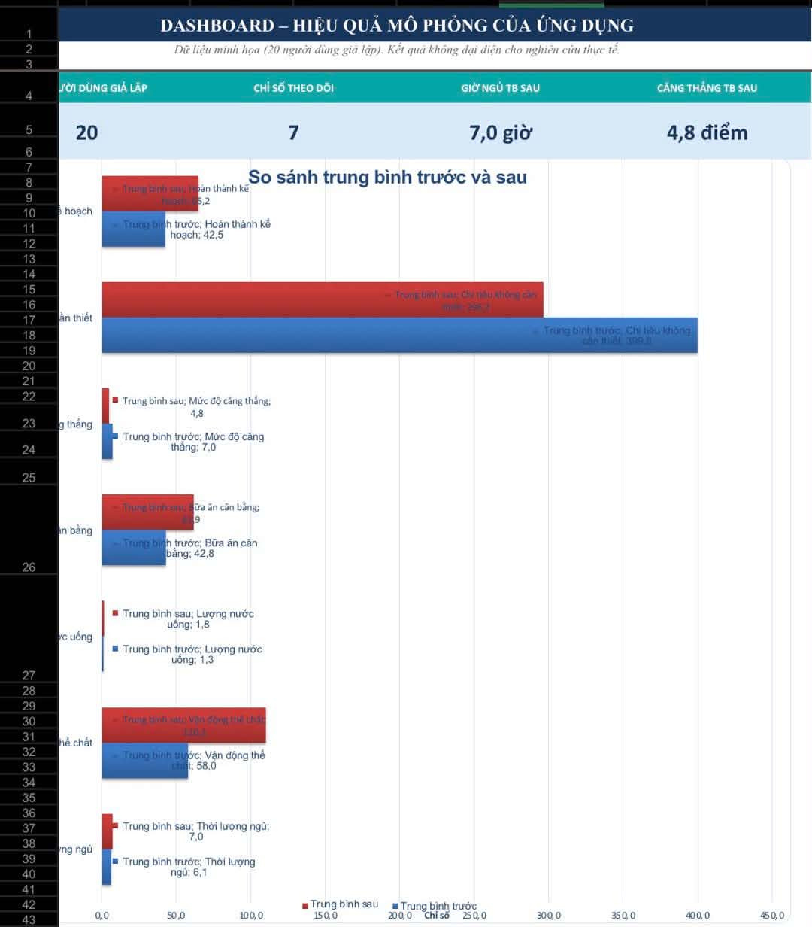

Slide 17
Q&A
Session

Slide 18
Chúng em xin cảm ơn
Thầy và các bạn đã xem

